Slide 1
Жанр фото: Портрет
Підготував вчитель МЗОШ №9
Сунченко О.В.

Slide 2
Нині розрізняють дуже багато видів портретів:
Репортажний
Жанровий портрет
Вeauty/fashion портрет
Художній портрет
Весільний портрет
Дитячий портрет

Slide 3
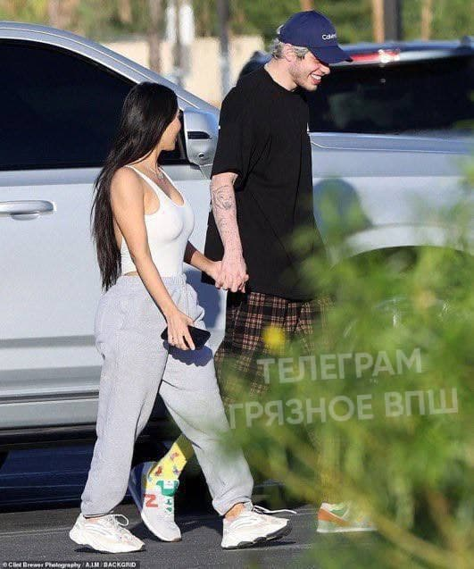
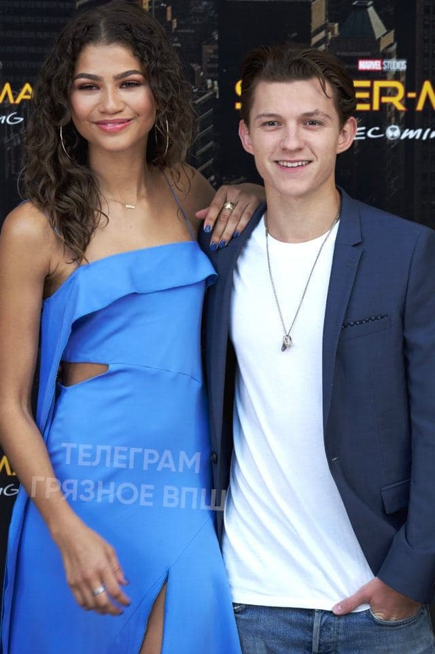
Репортажний портрет
Специфіка репортажного портрета полягає насамперед у тому, що зйомка ведеться по ходу дії, що розвивається. Людина на репортажному портретному знімку показується в дії, в русі, в оточенні, що є активним елементом композиції та сприяє створенню портретованого образу.

Slide 4
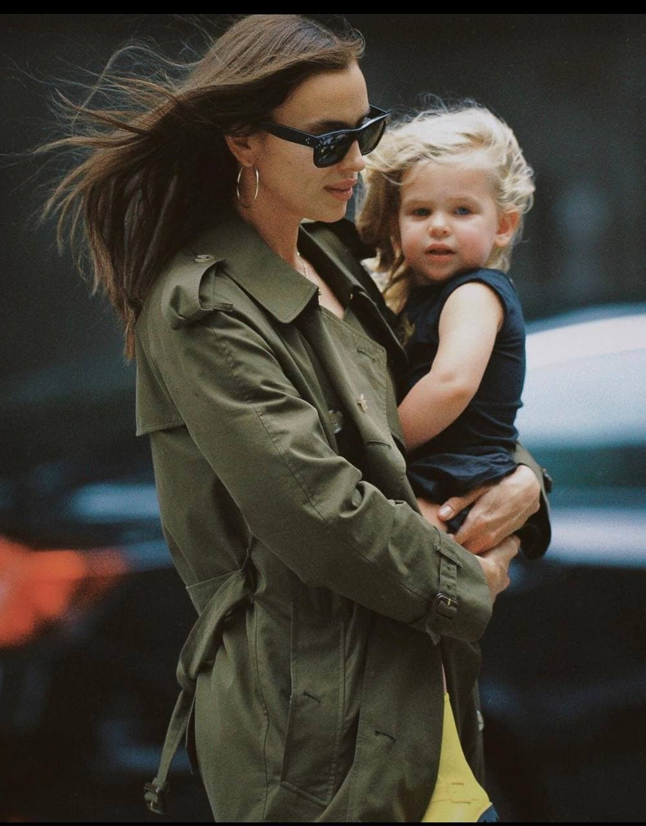
Жанровий портрет
У випадку з жанровим портретом фотографія не тільки показує нам людину та її емоції, але й якісь дії, наприклад, характерні для різних професій. На відміну від репортажу, жанрова фотографія не прив'язана до якогось конкретного місця чи події: вона відбиває життя цілком, її повноту.

Slide 5


Вeauty/fashion портрет
Фотографії, що використовуються на обкладинках журналів, у рекламі. Окрім певної техніки його створення є ще й спеціальна обробка, ретуш таких портретів. Тут акцент на себе бере колір – у макіяжі, одязі, аксесуарах.

Slide 6
Художній портрет
Це найбільш повне зображення моделі, яке доступне фотографу, де передано не лише зовнішність, але, що важливіше, розкрито внутрішні властивості особистості. В ідеалі при зйомці такого портрета все, що включено до кадру, повинно мати якесь відношення до моделі. До арсеналу творчих засобів входять не лише елементи навколишнього оточення, а й домінуючі кольори та тони, ракурс, поза, жести, вираз обличчя.

Slide 7
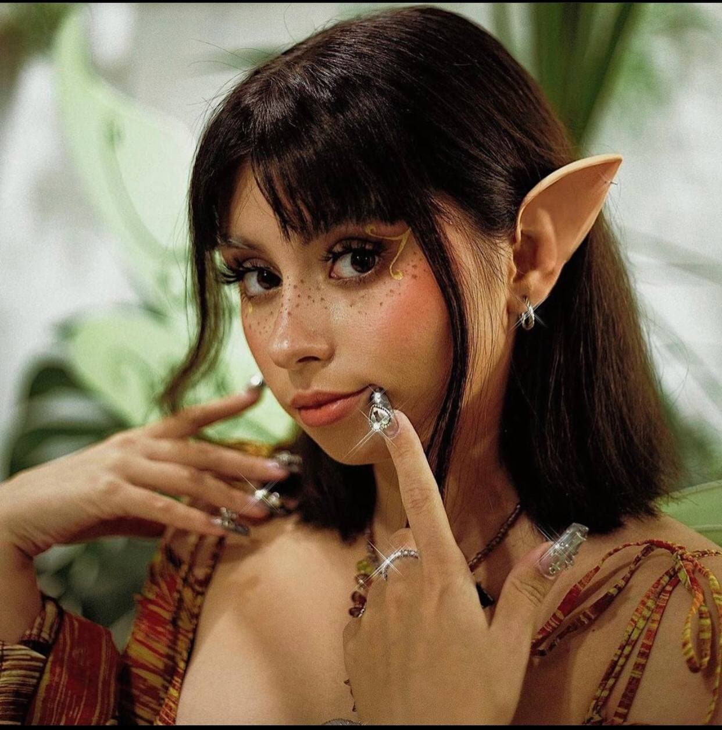
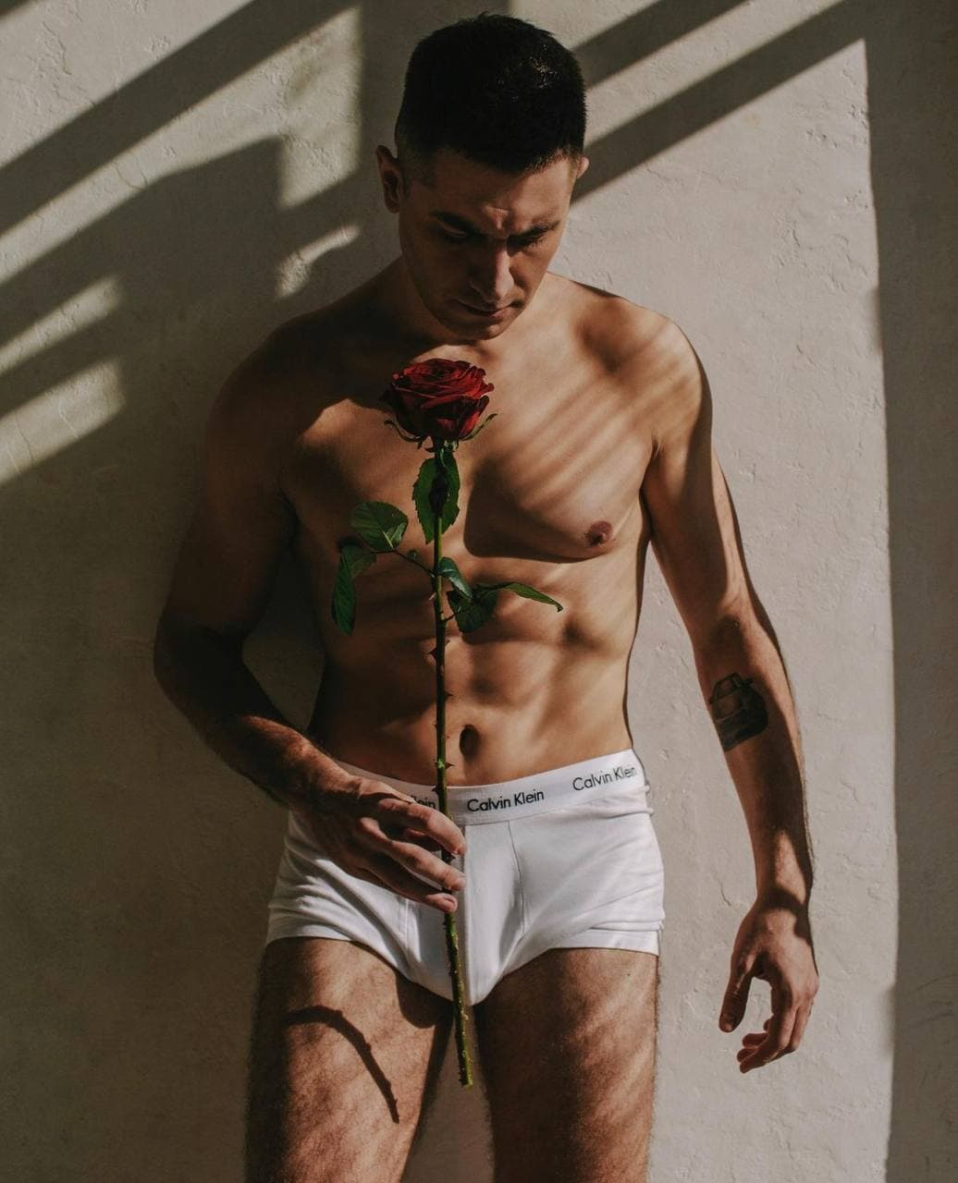

Slide 8
Весільний портрет
Фотографії, на яких відображені щирі почуття молодят один до одного, а також щира радість гостей та родичів щодо урочистостей – незмінна основа весільної фотографії. Вдало збудовані групові портрети та гарні постановки – необхідна частина весілля. Однак для справжнього весільного альбому потрібні спонтанні кадри. Часто вони дуже притягують глядача, оскільки цінні неповторним моментом та елементом оповідання.

Slide 9
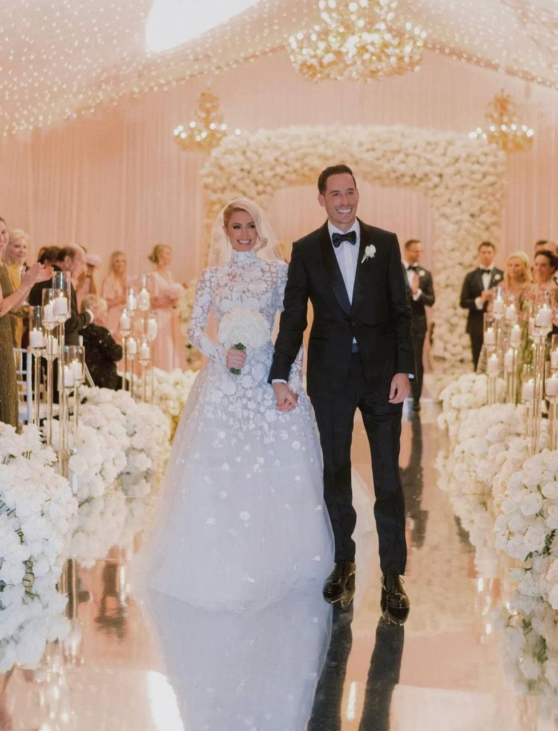
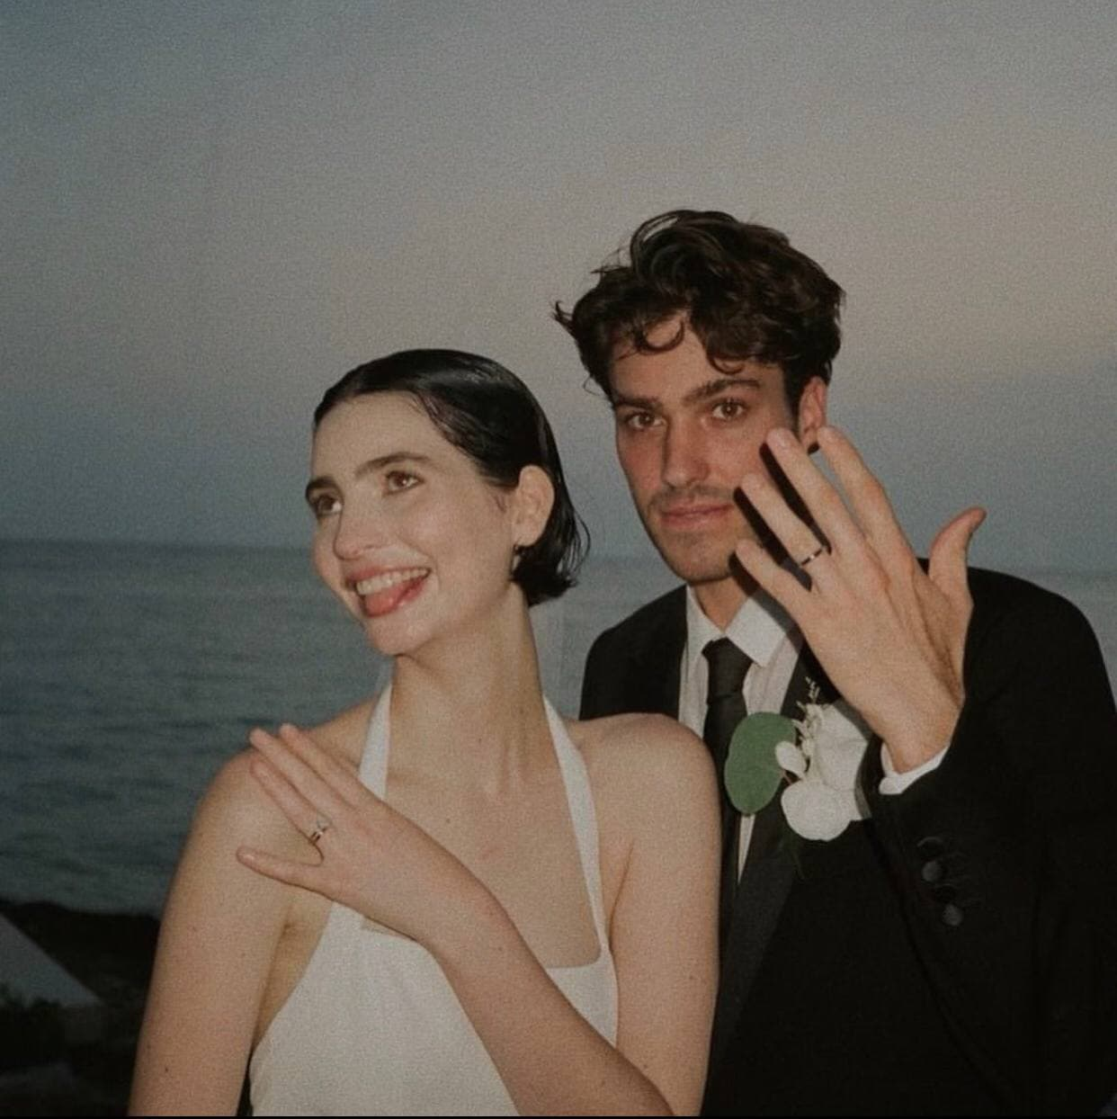

Slide 10
Дитячий портрет
Зазвичай найвиграшнішим є великоплановий портрет дитини. Саме на таких знімках добре видно очі. Про очі хочеться сказати особливо. Ніколи не забувайте про них під час зйомки. Адже саме в дитячих очах відбивається вся глибина їхніх почуттів. Дуже часто саме погляд робить картинку, як магнітом привертає увагу глядача.

Slide 11
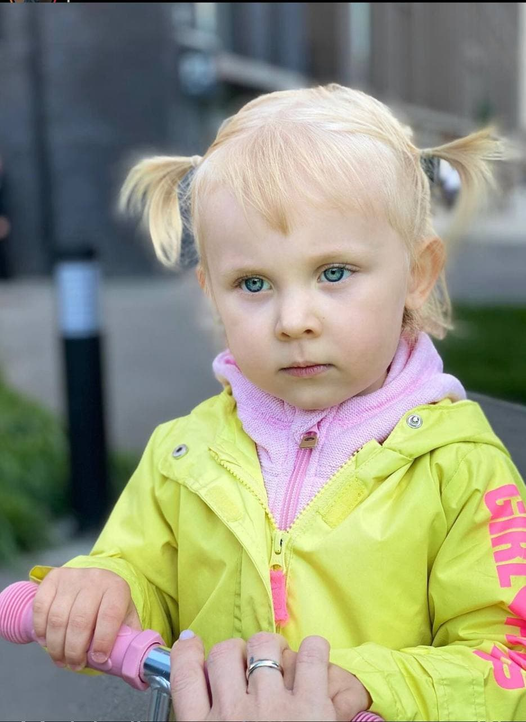
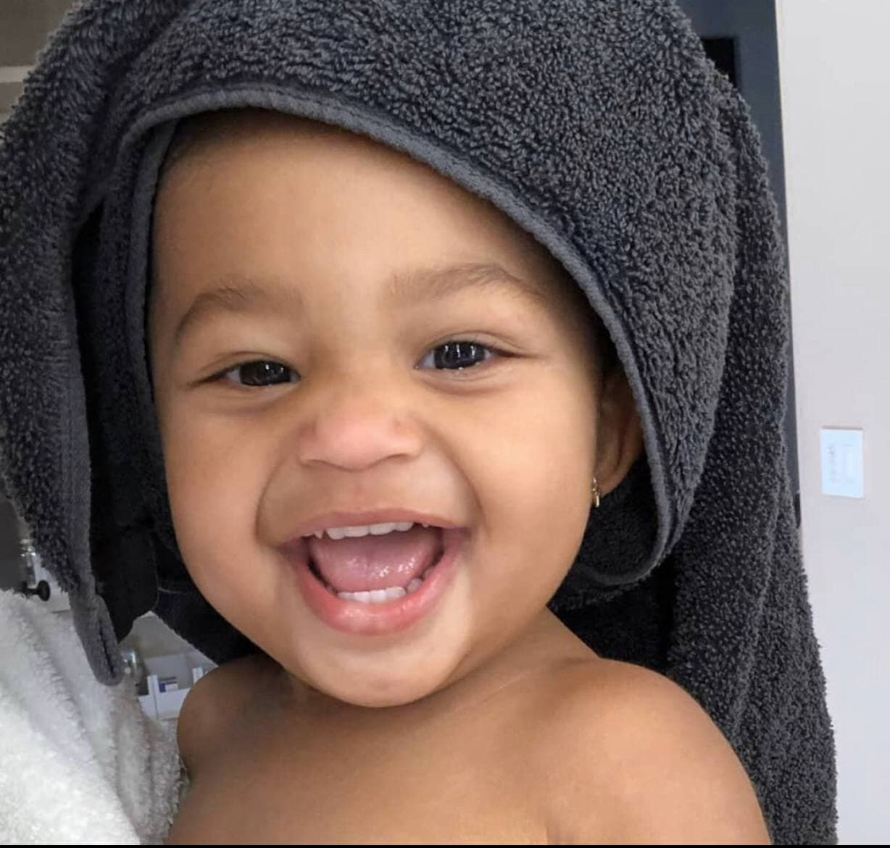

Slide 12
Джерела інформації:
https://say-hi.me/photography/samyj-podrobnyj-gid-po-bazovym-zhanram-v-fotografii.html
https://www.instagram.com/vpshmagazine/

